Slide 1
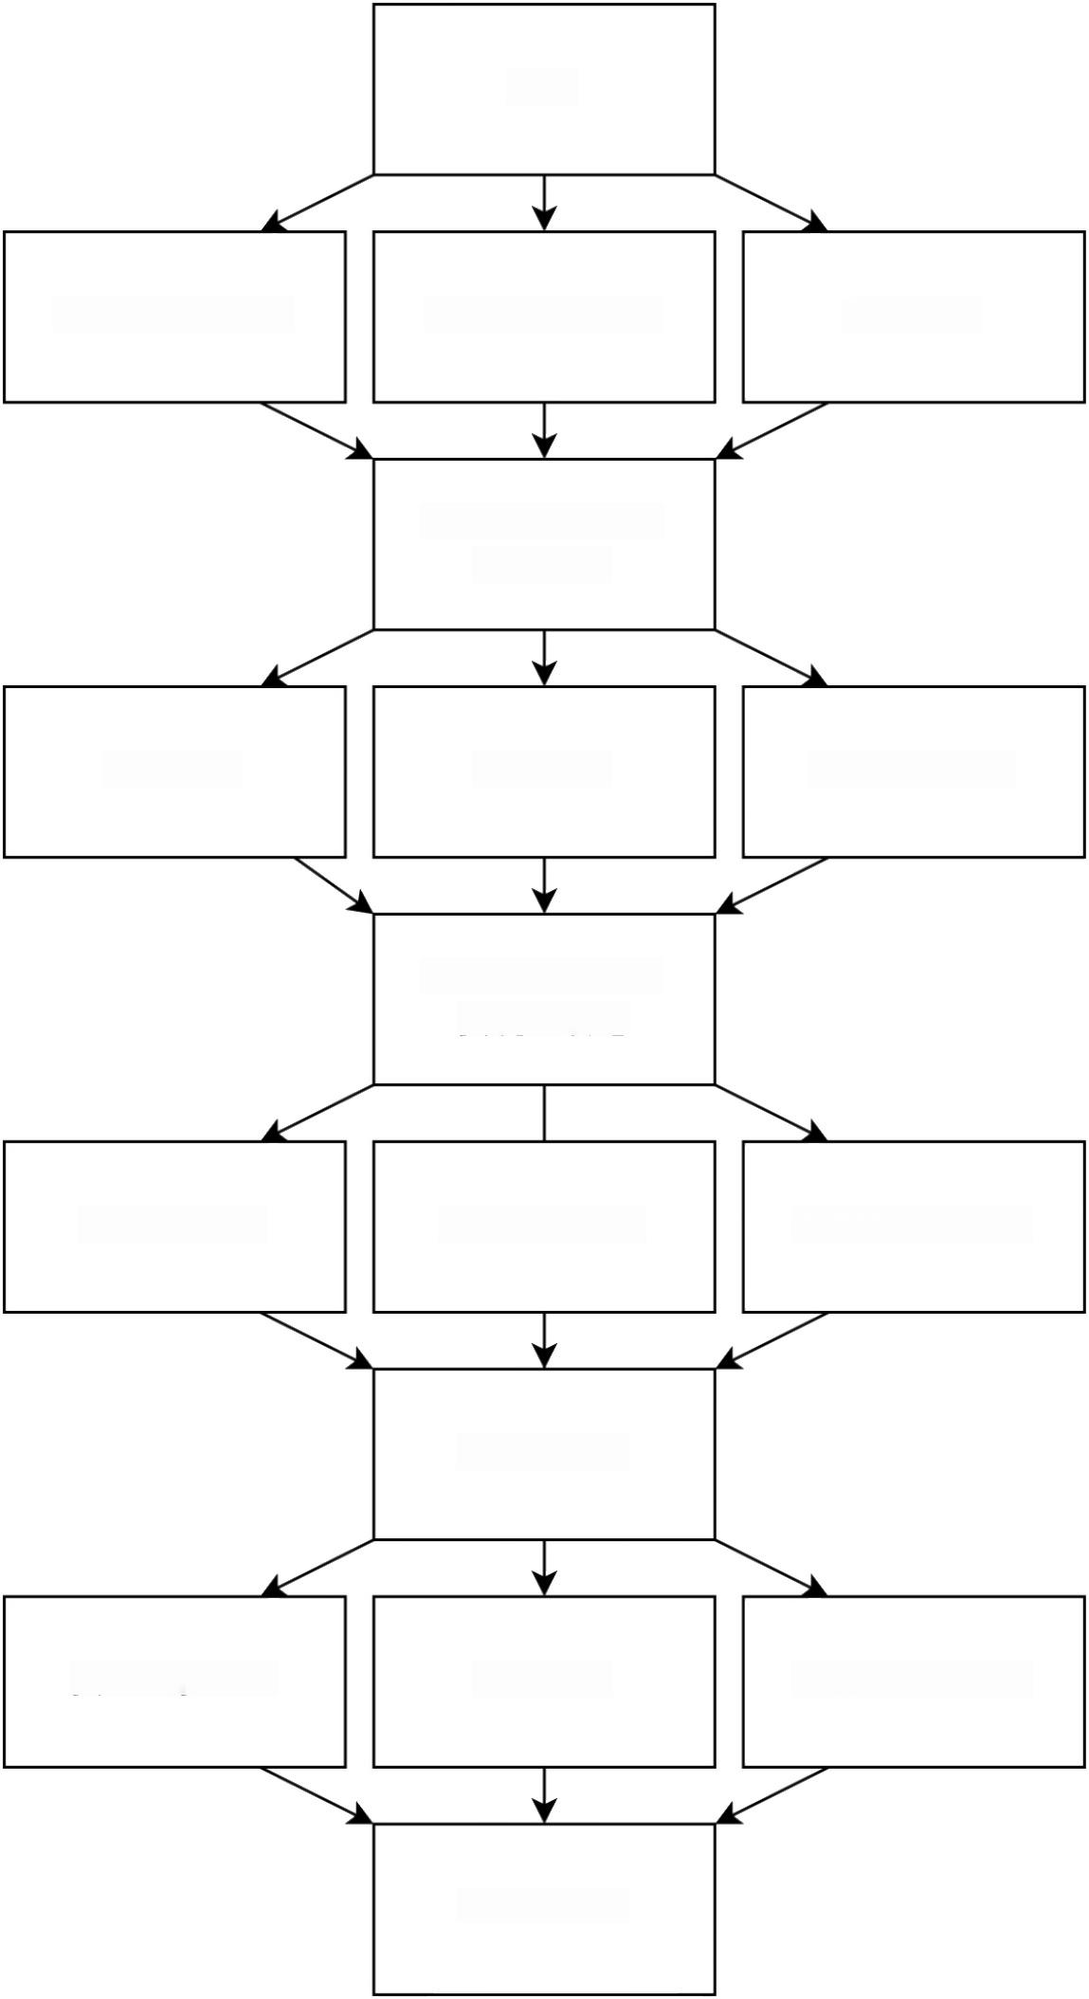
绪论
研究背景与意义
任务介绍
原Physx 模型
国内外研究动态
Chrono 仿真算法 理论框架
技术挑战
Chrono 仿真模型 实现与改进
现Chrono模型
实验与分析
论文结构
优化仿真模型
二者优劣势对比
实验环境准备 评价指标 实验结构与分析
总结与展望

